Slide 1
Clase de Educación Física 24 de septiembre

Slide 2

Padre Nuestro

Slide 3
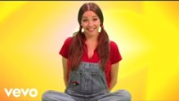
El popurrí de las manos

Slide 4
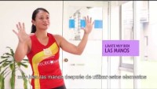
Calentamiento

Slide 5
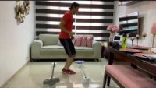
Ejercicios

